Slide 1
Фазовая диаграмма «железо-углерод»
практическое занятие № 4

Slide 2
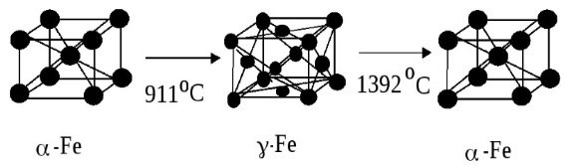
1. Компоненты и фазы
  Железо – металл серебристо-белого цвета с температурой плавления 1539 °С. Атомный радиус железа - 0,127 нм.
Имеет две полиморфные модификации:
альфа-железо (или Fe_{α}) с ОЦК-решёткой, которая существует при Т до 911 °С и выше 1392 °С (δ-железо (Fe_{δ})), период решётки 0,286 нм;
гамма-железо (или Fe_{γ}) c ГЦК-решёткой, которая существует при Т от 911 °С до 1392 °С, период решётки – 0,365 нм.

Slide 3
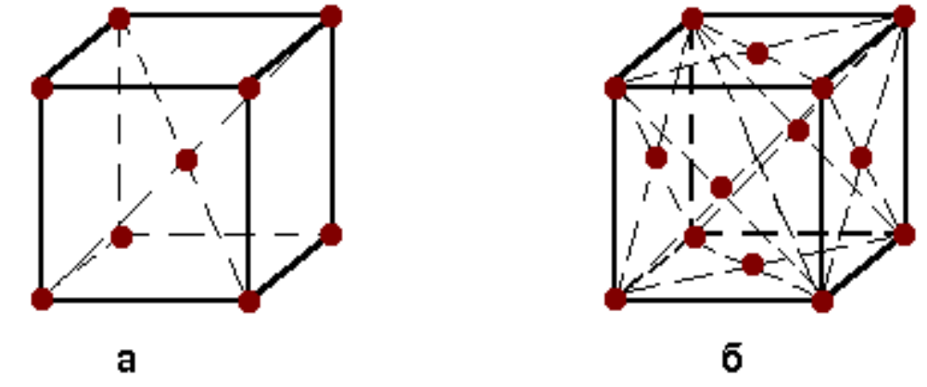
Рис. 1. Кристаллические решётки Fe_{α} (а) и Fe_{γ} (б).
При превращении Fe_{α}→Fe_{γ} наблюдается уменьшение объёма, так как решётка Fe_{γ} имеет более плотную упаковку атомов, чем решётка Fe_{α}. При охлаждении во время превращения Fe_{γ}→Fe_{α} наблюдается увеличение объёма. В интервале температур 1392-1539°С высокотемпературное Fe_{α} называют Fe_{δ}.

Slide 4
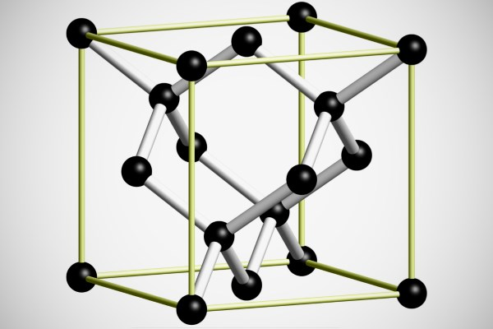
Углерод (С) – неметалл, обычно существует в виде модификации графита, но может находиться и в виде метастабильной модификации алмаза.
Графит - гексагональная кристаллическая решетка (плотность – 2,5 г/см³).
Алмаз – кубическая решётка с координационным числом 4 (температура плавления – 5000°С).
Атомный радиус углерода – 0,077 нм. При Т=3500 °С он, не плавясь, переходит в газовую фазу (возгоняется).
Рис. 2. Кубическая решётка алмаза.

Slide 5
Между углеродом и железом возможны следующие виды взаимодействия:
образование жидкого раствора;
образование твёрдых растворов внедрения на основе Fe_{α} и Fe_{γ};
образование химического соединения - цементит (Fe₃C).
Поэтому в системе Fe-C существуют следующие фазы:
жидкий раствор (в жидком состоянии железо хорошо растворяет углерод в любых пропорциях с образованием однородной жидкой фазы);
феррит (твердый раствор внедрения);
аустенит (твердый раствор внедрения);
цементит (химическое соединение).
Кроме компонентов и фаз в системе сплавов “Fe-C" присутствуют другие структурные составляющие - перлит и ледебурит.

Slide 6
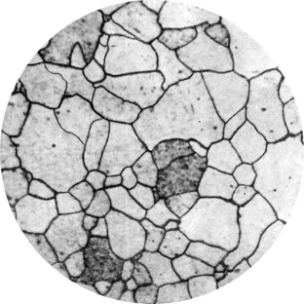
Феррит (Ф) – твёрдый раствор углерода в Fe_{α} (т.е. ОЦК-решётка) с предельной концентрацией - 0,02 масс.%.
Атом углерода находится либо в центре грани куба, либо в дефектах кристаллической решётки (т.е. в вакансиях или на дислокациях).
Феррит - мягкий и пластичный:
σ_{В} (предел прочности) - 250 МПа;
δ=50% (относительное удлинение δ=(l_{k}-l₀)/l₀*100%, где l₀ – длина образца до испытания, l_{k} – длина образца после растяжения и разрушения);
имеет твёрдость 80 HB (твердость по Бринеллю).
Ферритом также называют не только твёрдый раствор углерода в альфа-железе, но и любые твёрдые растворы на основе альфа-железа.
Феррит в оптическом микроскопе.

Slide 7
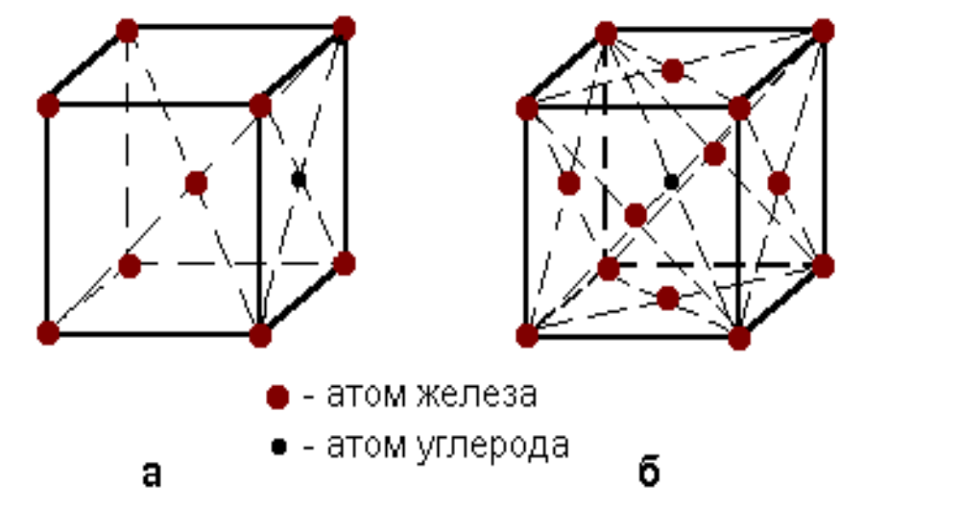
Аустенит (А) – твёрдый раствор углерода в гамма-железе с предельной концентрацией - 2,14 масс.%.
Атом углерода находится в центре элементарной ячейки.
Аустенит пластичен, но прочнее феррита, его твёрдость составляет 160-200 НВ.
Аустенитом называют не только твёрдый раствор углерода в гамма-железе, но и любые твёрдые растворы на основе гамма-железа.
Рис. 3. Кристаллические решётки феррита (а) и аустенита (б).

Slide 8
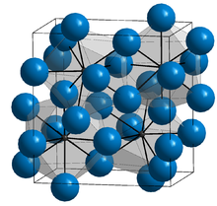
Цементит (Ц) – химическое соединение железа с углеродом, карбид железа Fe₃C. Содержит 6,67-6,69 масс.% углерода. Имеет орторомбическую решётку с плотной упаковкой атомов: ряды октаэдров, оси которых наклонены друг к другу.
Цементит является метастабильной фазой, при нагреве до 1200 °С распадается на железо и углерод. Т_{плавления} цементита приблизительно равна 1260 °С.
Твёрд и хрупок; его твёрдость составляет 800 НВ. Не способен пластически деформироваться (практически нулевая пластичность).
Рис. 4. Орторомбическая решётка цементита.

Slide 9
Перлит (П) - эвтектоид, механическая смесь феррита и
цементита, полученная в результате распада аустенита при
охлаждении сплавов ниже 727°С. При медленном охлаждении
перлит присутствует во всех сплавах с концентрацией
углерода от 0,02 до 6,67%. Под микроскопом перлит может
выглядеть либо как пластины, либо как зерна - зернистый
перлит. Его вид, также как и механические свойства, зависит
от скорости охлаждения сплава и вида его термической обработки.
Ледебурит (Л) - эвтектика, механическая смесь аустенита и цементита, выделяющаяся из жидкости при охлаждении сплавов ниже 1147°С.
Принципиальное отличие эвтектикой от эвтектоидной составляющей заключается в том, что первая выделяется из жидкости, а вторая из твердого раствора, в случае железоуглеродистых сплавов - из аустенита.

Slide 10
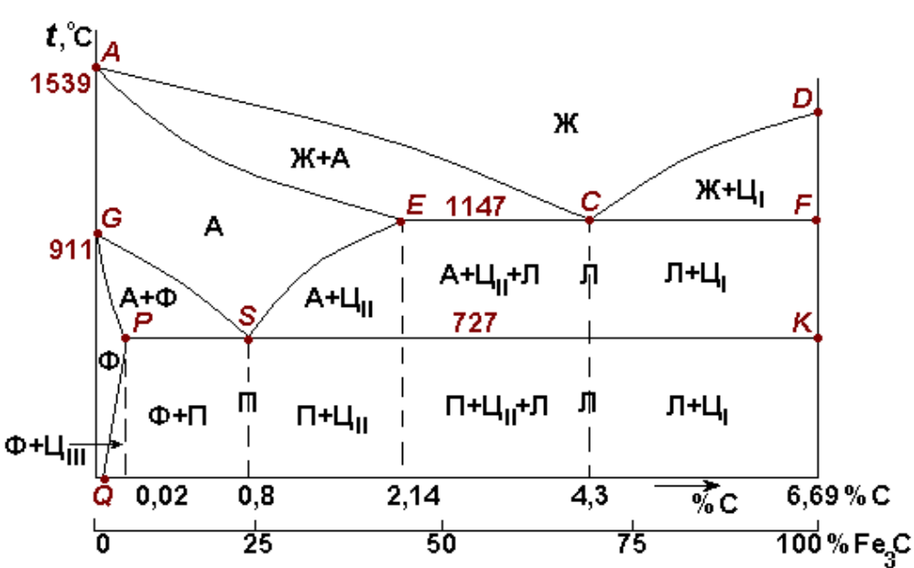
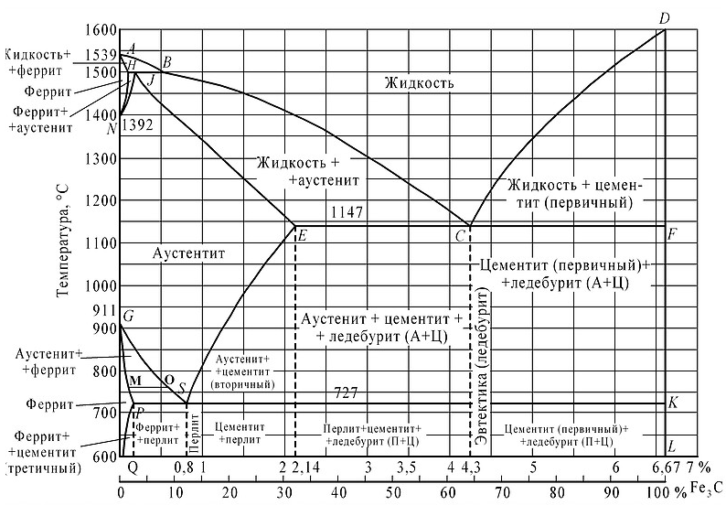
2. Превращения в системе Fe-С
Диаграмма состояния «железо-углерод» - диаграмма с химическим соединением, т.к. железо с углеродом образуют химическое соединение при содержании углерода 6,69 масс.%.
Сплавы железа с углеродом, содержащие более 6,69 масс.% С, не имеют практического применения (применяют металлические сплавы на основе железа с содержанием углерода до 5 мас. %, то практически интересна часть диаграммы состояния от чистого железа до цементита).
Рис. 6. Диаграммы состояния Fe-C.

Slide 11
На диаграмме железо-углерод линия ACD является ликвидусом, линия AECF – солидусом. Первичная кристаллизация начинается на ACD и заканчивается на линии AECF.
При этом в сплавах, содержащих:
менее 4,3 масс.% углерода, из жидкости выделяются кристаллы аустенита;
более 4,3 масс.% С – кристаллы цементита.

Slide 12
Эвтектика содержит 4,3 масс.% С, кристаллизуется в точке С при температуре 1147 °С и представляет собой механическую смесь кристаллов аустенита и цементита.
Эвтектика в железоуглеродистых сплавах – ледебурит (Л).
Кратко можно записать:
Л = А + Ц. (1)

Slide 13
Кристаллизация всех сплавов, содержащих более 2,14 масс.% С, заканчивается образованием эвтектики.
При достижении температуры 1147°С (линия ECF) происходит одновременное образование из жидкости кристаллов аустенита и цементита.

Slide 14
По окончании первичной кристаллизации структура сплавов следующая:
- доэвтектических (с содержанием углерода от 2,14 до 4,3 масс.%) – аустенит и ледебурит,
- заэвтектических (от 4,3 до 6,69 масс.% С) – ледебурит и цементит.

Slide 15
Сплавы, содержащие менее 2,14 масс.% С, по окончании первичной кристаллизации имеют однофазную структуру – аустенит. Вторичная кристаллизация (перекристаллизация в твёрдом состоянии) происходит из-за переменной растворимости углерода в аустените и феррите.
Предельное содержание С в аустените – 2,14 масс. % (точка E).

Slide 16
С понижением Т растворимость C в Fe_{γ}-железе уменьшается в соответствии с линией предельной растворимости ES и к моменту достижения Т= 727 °С (линия PSK) составляет 0,8 масс.% С.
В сплавах (> 0,8 масс. % С) при охлаждении от 1147 до 727 °С происходит выделение С из аустенита. Активный атомарный С немедленно вступает во взаимодействие с железом, образуя цементит. В структуре сплава появляются кристаллы вторичного цементита (обозначают как ЦII).

Slide 17
В сплавах с содержанием углерода меньше 0,8 масс. % в процессе охлаждения от линии GS до линии PSK происходит зарождение и рост кристаллов феррита, поэтому содержание углерода в аустените увеличивается и к моменту достижения Т=727 °С составляет также 0,8 масс. %С.

Slide 18
При 727 °С (линия PSK) во всех сплавах происходит эвтектоидное превращение: аустенит, содержащий 0,8 масс.% С, распадается с образованием механической смеси кристаллов феррита и цементита.
В железоуглеродистых сплавах эвтектоид носит собственное имя – перлит. Он представляет собой смесь двух равновесных при комнатной температуре фаз: феррита и цементита:
П = Ф + ЦII. (2)

Slide 19
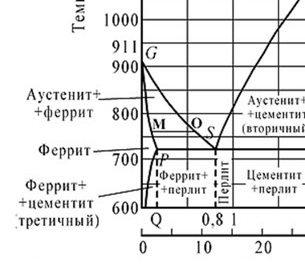
При дальнейшем охлаждении от 727 °С до комнатной температуры никаких превращений в железоуглеродистых сплавах не происходит. Исключением являются сплавы с содержанием углерода менее 0,02 масс. %.
В этих сплавах, при охлаждении от 727 °С, происходит выделение избыточного углерода из феррита в соответствии с кривой предельной растворимости PQ. Углерод образует с железом цементит, который называется в данном случае третичным (ЦIII).

Slide 20
3. Классификация сплавов Fe-C
Все сплавы железа с углеродом делятся на две большие группы:
- стали;
- чугуны.
Граница между сталями и чугунами совпадает с предельной растворимостью углерода в аустените - 2,14 масс.% С.
Она разделяет две группы сплавов с различными структурными особенностями и, как следствие, с различной технологией изготовления изделий из них.

Slide 21
Сталями называются сплавы железа с углеродом, содержащие менее 2,14 масс.% углерода.
Любая углеродистая сталь при нагревании переходит в однофазное состояние - твёрдый раствор углерода в гамма-железе (область AESG на диаграмме).
В этом состоянии сталь достаточно пластична, её можно подвергнуть различным видам обработки давлением: прокатке, ковке и т.п.

Slide 22
Чугуны - это сплавы железа с углеродом, содержащие более 2,14 масс.% С. При нагреве чугуны всегда остаются двухфазными, до самого солидуса (линия ECF на диаграмме).
В структуре чугунов всегда имеется ледебурит – твёрдая и хрупкая структурная составляющая. Поэтому чугуны обработке давлением не подвергаются. Зато чугуны имеют хорошие литейные свойства, так как кристаллизуются при постоянной, сравнительно низкой температуре или в небольшом интервале температур.

Slide 23
4. Влияние легирующих элементов на превращения в сплавах «железо-углерод»
Элементы, специально добавленные в сплавы с целью получения требуемых эксплуатационных свойств, называются легирующими элементами, а стали или чугуны с такими добавками – легированными.
Легирующие элементы, вступая во взаимодействие с исходными компонентами, могут значительно изменять вид диаграммы Fe–C. Их подразделяют на две группы:
1) элементы, расширяющие область существования аустенита;
2) элементы, расширяющие область существования феррита.

Slide 24
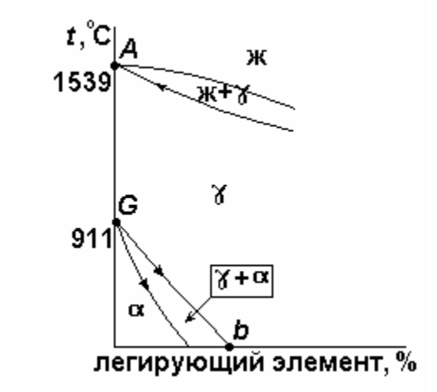
Элементы, расширяющие область существования аустенита, снижают температуру линии GS и повышают температуру линии AE (никель, марганец, кобальт).
Они образуют неограниченные растворы с Fe_{γ}. В этих сплавах ГЦК-решетка становится устойчивой при комнатной температуре, сплав после охлаждения имеет структуру аустенита. Такие стали называются аустенитными.

Slide 25
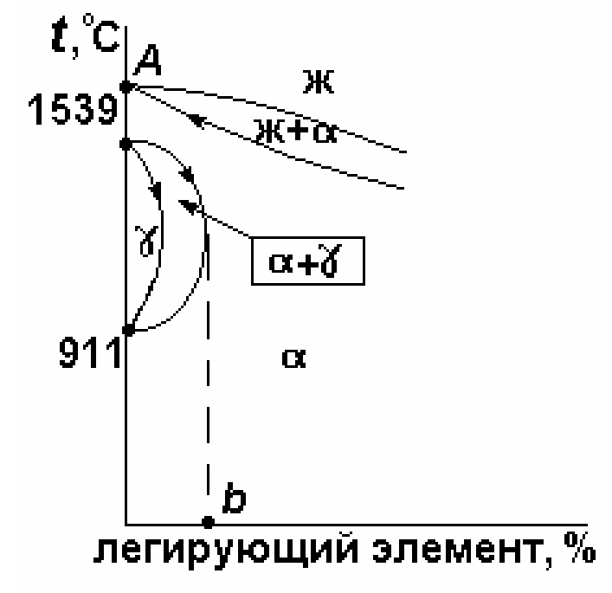
Элементы, расширяющие область существования феррита, повышают температуру линии GS и понижают температуру линии AE. К этой группе относятся большинство легирующих элементов: Cr, Mo, W, V, Ti, Si и др.
Легирующий элемент неограниченно растворяется в Fe_{α}, начиная с некоторой концентрации b, причем этот твёрдый раствор устойчив при всех температурах, вплоть до солидуса.
Сплав после охлаждения имеет структуру феррита. Такие стали называются ферритными.

Slide 26
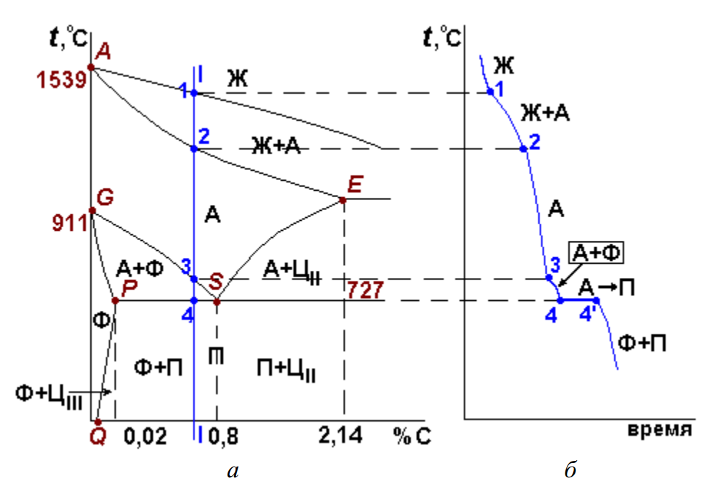
5. Расшифровка диаграммы Fe-C
Выполним анализ превращения в системе Fe-C при охлаждении и постоянной концентрации 0,6 масс.% С (линия I-I на рис. 7).
Рис. 7. Левая часть диаграммы Fe-C (а) и кривая охлаждения сплава I-I (б).

Slide 27
1. Начальное состояние – жидкая фаза.
2. Количество фазовых превращений – 4.
3. Точка 1 - линия ликвидус, при достижении этой температуры начинается кристаллизация раствора Fe и С.
4. Точка 1 → точка 2 - из жидкости выделяются кристаллы аустенита.
5. Точка 2 - линия солидус, произошла полная кристаллизация аустенита. Образовавшиеся кристаллы имеют 0,6 масс. % С в своём составе.

Slide 28
6. Точка 2 → точка 3 - охлаждение аустенитной стали. Без фазовых превращений.
7. Точка 3 – начинается рост зёрен феррита в аустенитной стали в тех областях, где углерода оказалось меньше.
8. Точка 3 → точка 4 - охлаждение стали с повышением содержания углерода в аустените.
9. Точка 4 – содержание углерода в аустените достигает 0,8 масс.% и происходит его переход в перлит: П = (Ф + ЦII).

Slide 29
10. Точка 4 → фазовых превращений не происходит.
11. Конечное состояние - при комнатной температуре сталь состоит из феррита и перлита = феррита и цементита (II).

